Slide 1
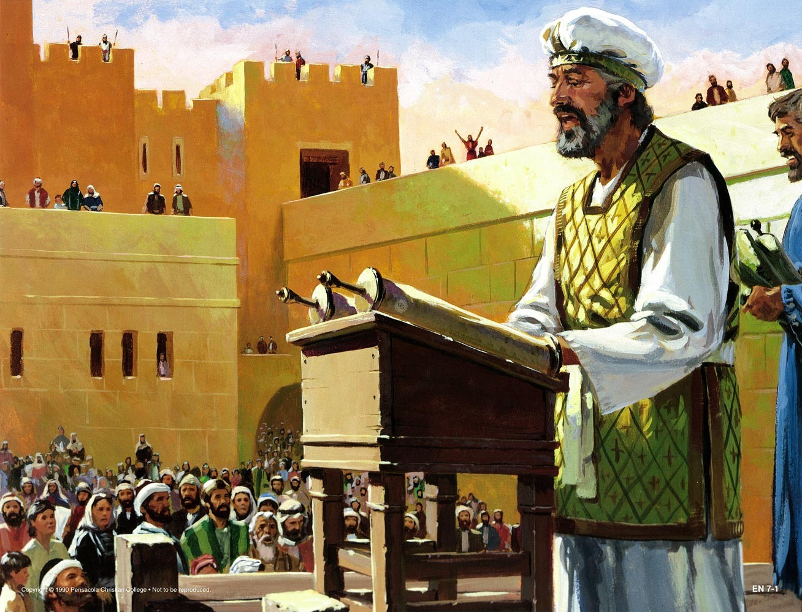
以斯拉記

Slide 2
【聖經歷史年代表】
主前4000?
主前2000
主前1500
主前1000
主前930
主前900
太古時期
列祖時期
征地時期
王國時期
•亞當
•亞伯拉罕到迦南
以撒
雅各
約瑟
埃及
•摩西領以色列人出埃及
•約書亞帶領百姓爭戰
士師興起
•掃羅當以色列王
聯合
分裂
•羅波安(南國猶大)
•耶羅波安(北國以色列)
先知興起
俄陀聶
1367-1327
大衛當政
1010- 970
以利亞
875- 848
參孫
1075-1055
所羅門當政
970 - 930
以利沙
848- 797
所羅門建殿成
961
何西亞
750- 715
以賽亞
740- 681
摩西五經
歷史書
創、出、利、民、申
書、士、得、撒上下、王上下、志上下...
先知書
西周
黃帝 夏
商
春秋 戰國

Slide 3
公元
1年
主前400 (舊約終)
主前722
主前586
主前538
主前331
主前200
主前63
被擄時期
歸回時期
兩約之間
•北國亡於亞述
亞述帝國
•南國亡於巴比倫
巴比倫帝國
•古列喻旨猶太人回歸
波斯帝國
希臘帝國
獨立
羅馬帝國
以色列人
被擄至亞述
猶太人
被擄至巴比倫
所羅巴伯 (第一次)
538、聖殿建成 516
•波斯敗給希臘
•馬加比叛亂
•哈斯摩尼王朝
•羅馬龐比接管以色列
大希律登位
主前37
耶利米
626-585
所羅門聖殿
被毀
以斯帖封后 478
希律開始
建殿主前20
以斯拉 (第二次) 458
亞述敗給
巴比倫
612
巴比倫敗給
波斯 539
基督誕生
主前6-4年
尼希米 (第三次) 444
167-
143
143-
63
歷史書 (拉、帖、尼)
法利賽、
愛色尼、
奮銳黨、
希律黨興起
四福音書
先知書 – 哀、但、結 (該、亞、瑪)
東周
西漢
東漢
秦
新

Slide 4
主後100 (新約終)
公元1年
主後70
主後313
主後622
主後1517 - 1648
新約時期
迫害時期
國教時期
天主教/東政教
宗教改革
羅馬帝國
(東羅馬) 拜占庭帝國
基督釘十架
主後30
•希律之殿被毀
羅馬暴君
殘殺信徒
64 - 300
•基督教被定為國教
尼西亞信條
主後325
•穆罕默德創回教
黑暗時期
400-1000
•馬丁路德批判教條
不同宗派興起
聖經普及化
保羅蒙召
主後35
東西羅馬分裂
主後395
十字軍東征
1096 -1291
異端興起
猶太人反判
主後64
各教父為
真道爭辯
西羅馬帝國亡
主後476
拜占庭帝國
敗給奧圖曼
1453
四福音書
東政教興盛
新約書信
魏、蜀、吳
東漢
晉
隋
唐
宋
元
明

Slide 5
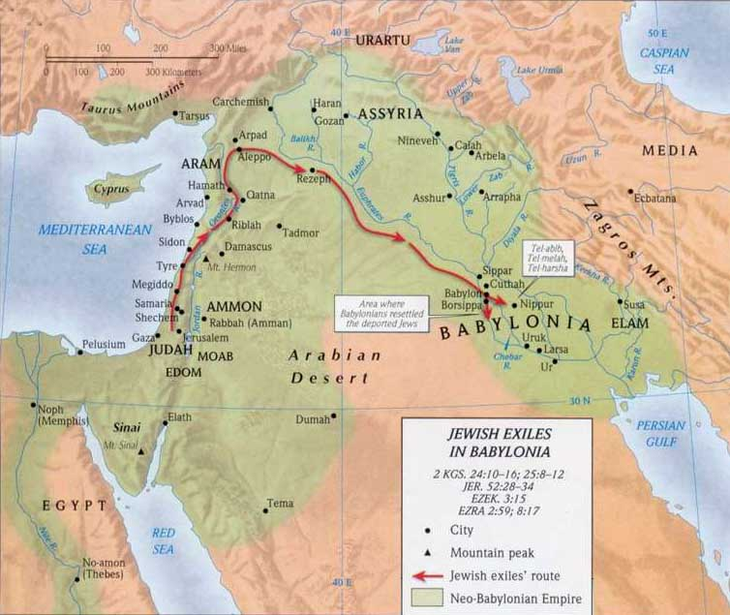
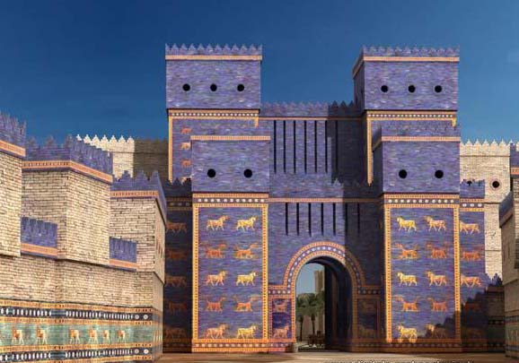
南國被擄（605-586 BC共分三批）
巴比倫帝國
猶大
巴比倫
猶大人被擄巴比倫

Slide 6


被擄七十年的影響
偶像絕跡—從此未再拜偶像，一神觀念堅強
會堂創立—成為信仰、教育和社會福利中心
宗教改觀—信仰漸趨個人化
重視律法—忠心護衛律法，甚至為律法犧牲生命
事業轉變—由農業轉為商業
語言改變—從希伯來語轉變為亞蘭語
民族團結—患難與共，抗拒一切分化勢力
覺悟使命—以宣揚舊約信仰為己任

Slide 7
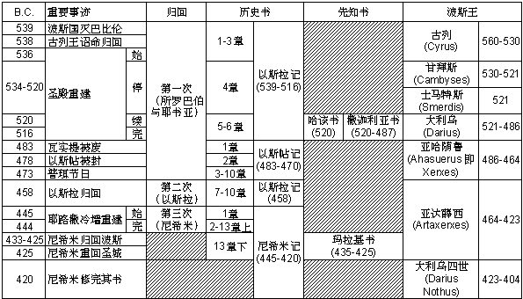
= 重建
20年
相隔
58年
= 保存
1年
= 再造

Slide 8
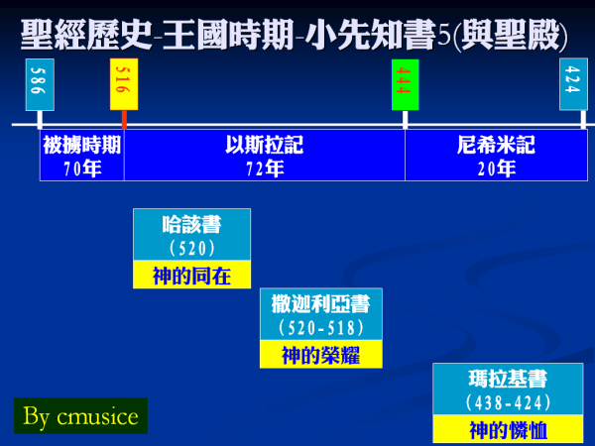

Slide 9
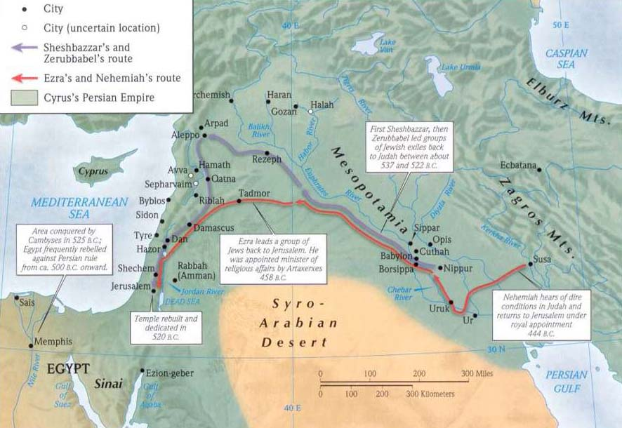
波斯瑪代帝國
所羅巴伯
率眾歸回
巴比倫
80年後以斯拉
再率眾歸回
耶路撒冷

Slide 10
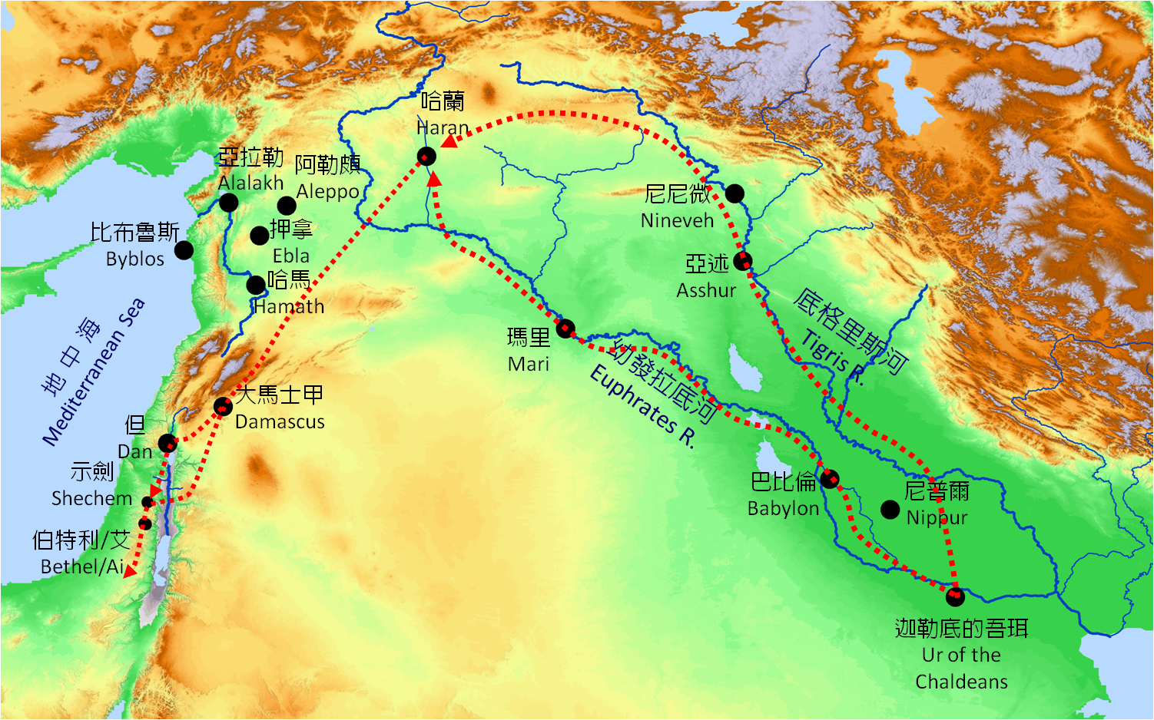

亞伯拉罕從吾珥到迦南地路線圖
重蹈覆徹

Slide 11
大綱分段：
一. 第一次歸回 – 所羅巴伯率領 (1至6章)
A. 回國的記載 (1至2章)
B. 重建聖殿 (3至6章)
二. 第二次歸回 – 以斯拉領導 (7至10章)
A. 回國的記載 (7至8章)
B. 重整宗教生活 (9至10章)
有形的聖殿
(外面的重建)
無形的聖殿
(內在的重建)

Slide 12
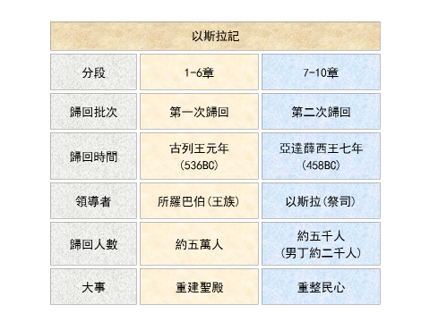

Slide 13


主要教訓：
1. 神的權能和信實
- 當人面臨各種危機時，原來神一直在控制整個局面
2. 神能使用各種人作器皿
- 外邦人：古列、大利烏、亞達薛西...
- 子民：所羅巴伯(皇族)、耶書亞(亞倫後裔)、以斯拉(文士)
3. 神的工作不斷進行
- 神不拋棄祂所選擇的，在失敗時神重塑祂的器皿
萬事的運轉出於神的發動
萬事的建造依靠神的能力
萬事的結局歸於神的榮耀

